Slide 1
Неделя технологии
2012-2013 учебный год
МБОУ СОШ № 19
Ст.Казанская

Slide 2
План проведения
№ | Мероприятие | Форма прове- дения | класс | учитель
1 | «В царстве технологии» | урок | 1 | Иванова А.В.
2 | «Рукодельники и рукодельницы» | конкурс | 3 | Радченко Л.В.
3 | Мастерская Деда Мороза | урок | 2,4 | Скоркина С.Р.,Бражник Е.Н.
4 | Анимированный кроссворд «Бутерброды» | конкурс | 5 | Башкатова В.Е.
5 | «Паровозик из Ромашково» | Урок-путешествие | 6 | Башкатова В.Е.
6 7 | «Пять звёзд» Конкурс плакатов | Игра конкурс | 7 5-7 | Башкатова В.Е. Башкатова В.Е.
8 9 | «Хозяюшки» «Стили одежды» | Конкурс викторина | 8А-8Б 9-11 | Башкатова В.Е. Башкатова В.Е.

Slide 3
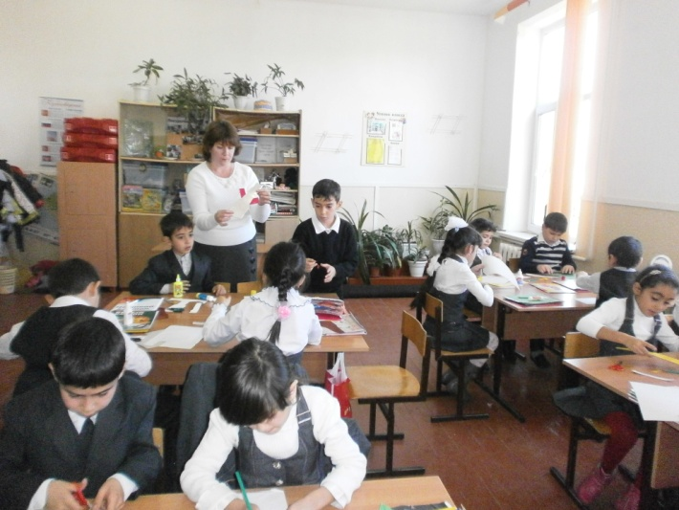
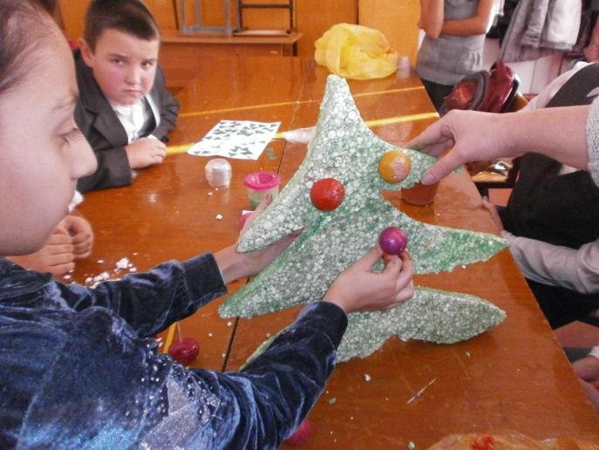
Мастерская Деда Мороза
2 класс
4 класс

Slide 4
Конкурс плакатов

Slide 5
«В царстве технологии»
1 класс

Slide 6
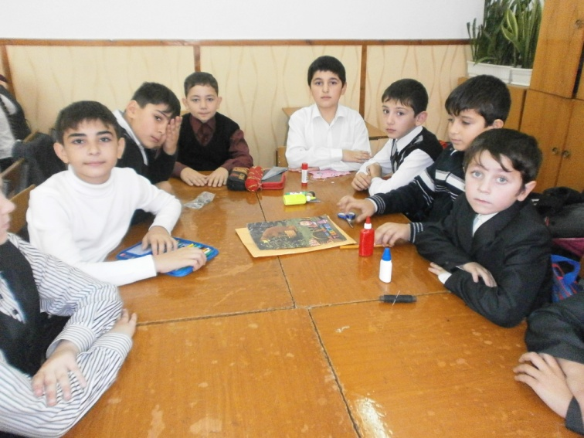
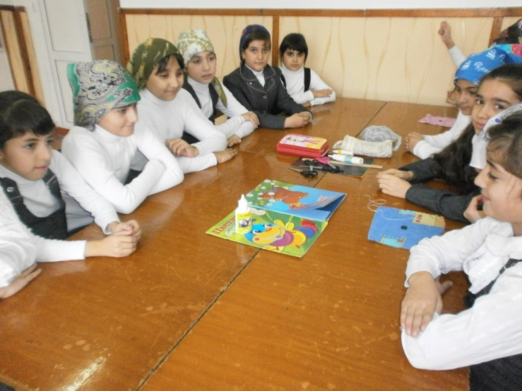
«Рукодельники и рукодельницы»
3 класс

